Slide 1
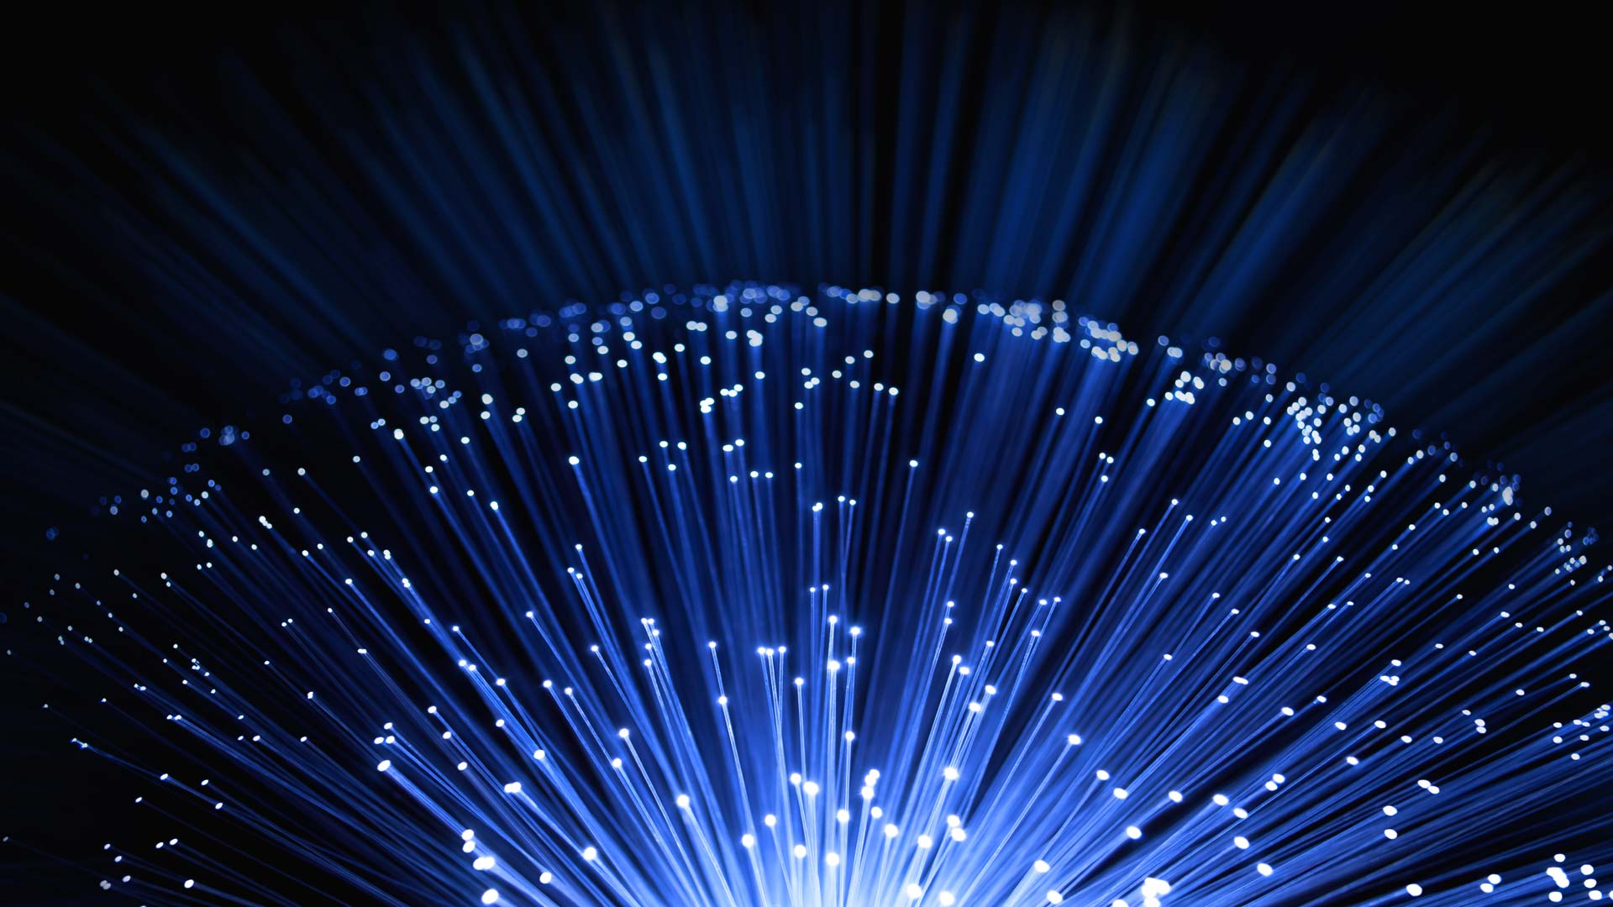
LA FIBRE OPTIQUE

Slide 2
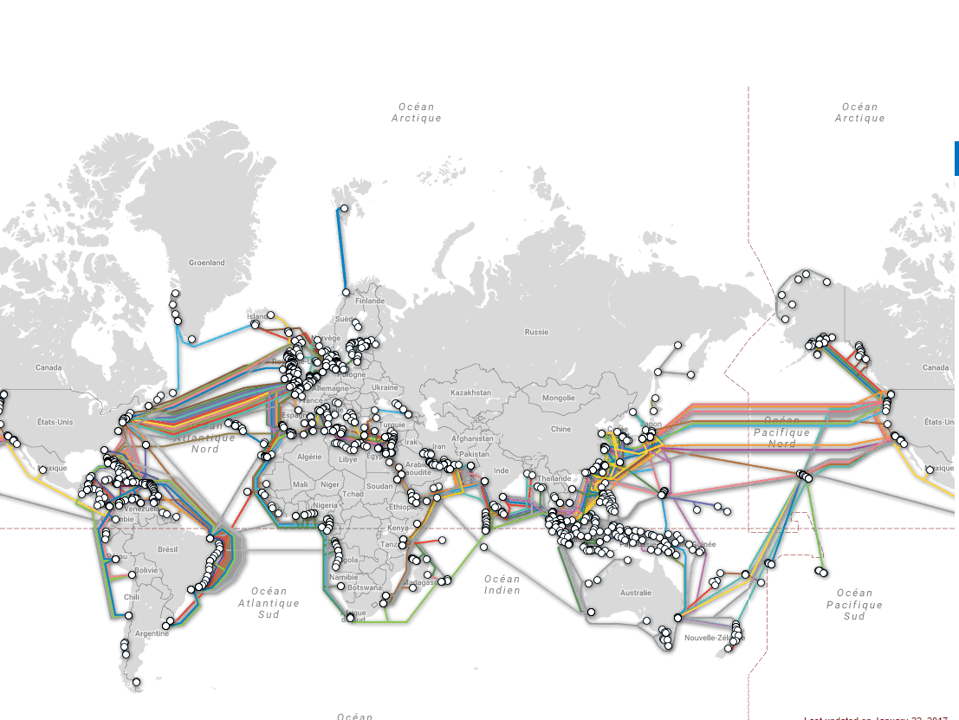
99,8% du trafic internet intercontinental transite via 366 câbles sous-marins

Slide 3
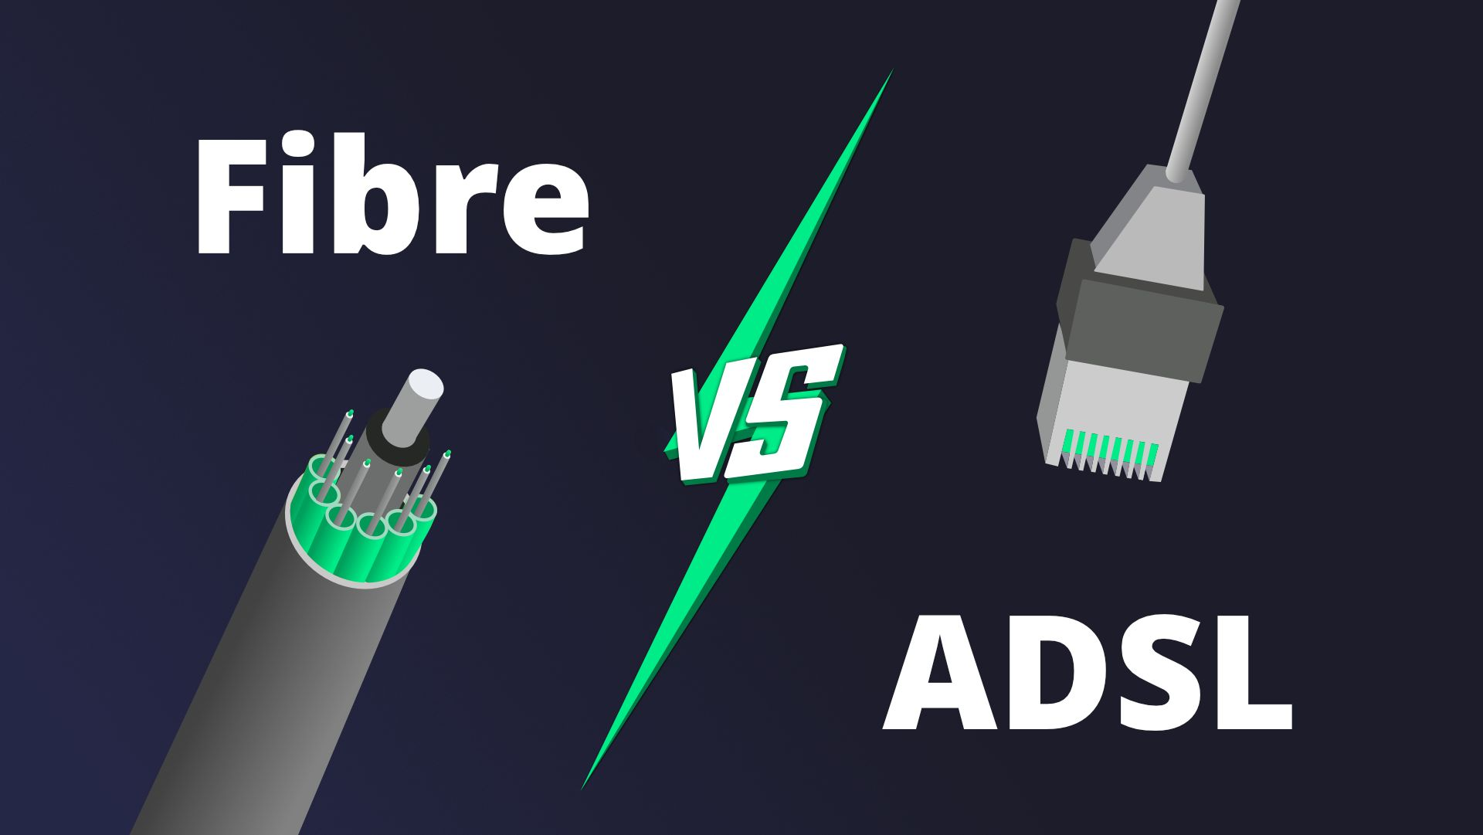
DIFFERENCES ENTRE LA FIBRE ET L'ADSL

Slide 4

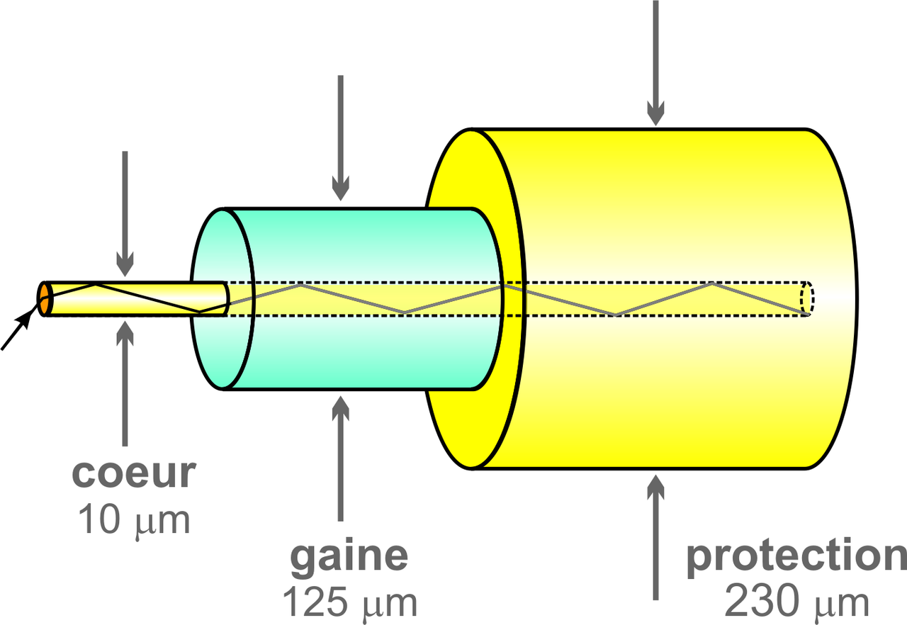
Fonctionnement fibre
Coeur est compose de Silice et de plastique
Gaine pareil que le Coeur avec des caractéristiques différentes

Slide 5
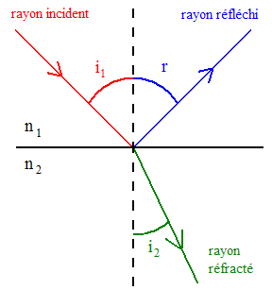
Principe de rayon réfléchi
En fonction des matériaux utilisés on peut changer les angles du rayon réfléchi et du rayon réfracté.

Slide 6
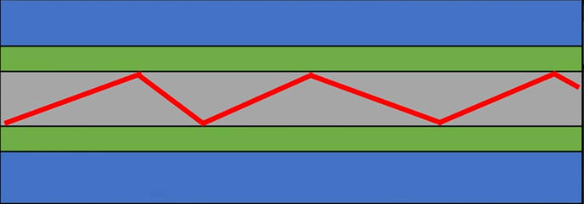
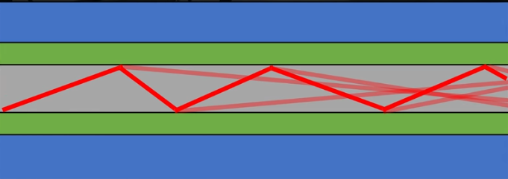
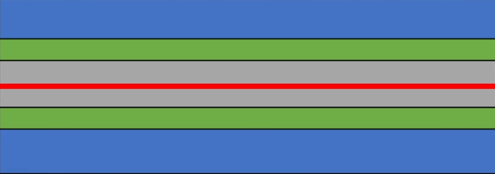
La lumière dans la fibre optique
Dans un cas parfait la lumière se deplace en ligne droite.
Mais ce n’est pas souvent le cas du coup les rayons de lumières rebondiront sur les parois du Coeur.
La gaine refléchira une grande partie des rayons réfractés pour éviter les pertes.

Slide 7
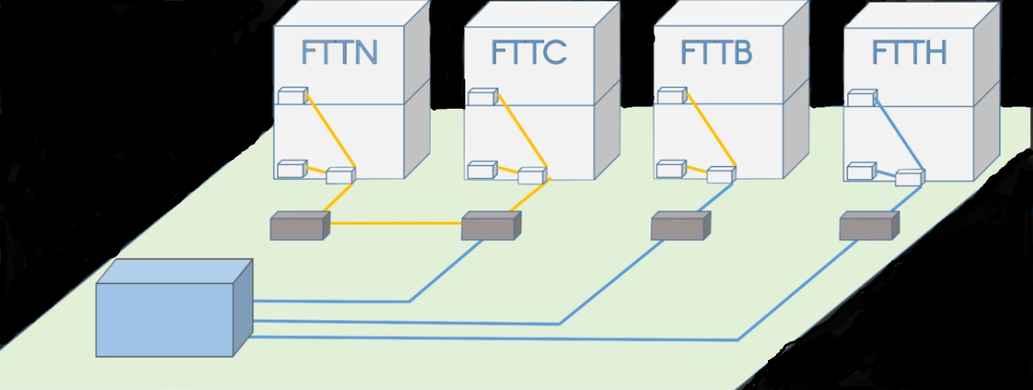
Répartition fibre
Trait bleu = fibre optique
Trait orange = cuivre
Boite bleue = serveur
Boite grise = répartiteur

Slide 8
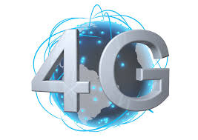
Différences entre la 4G et la fibre ?

Slide 9
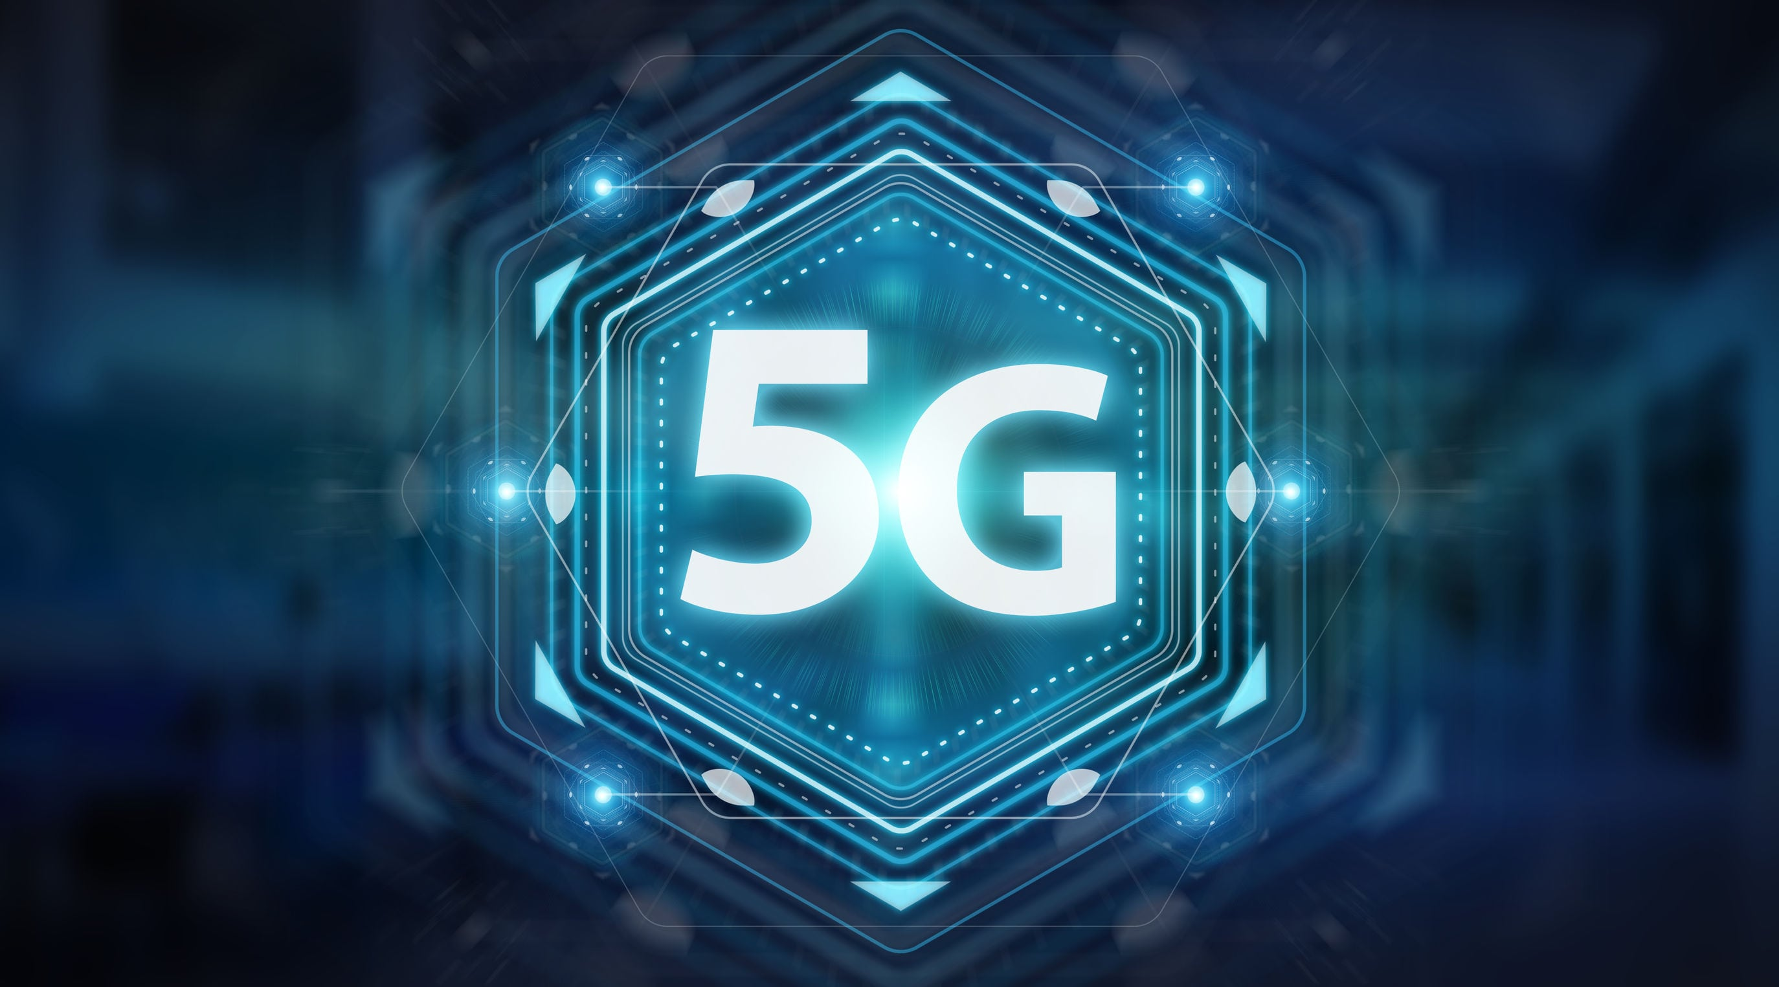
Est-ce QUE LA 5G VA-T-ELLE REMPLACER LA FIBRE OPTIQUE ?

Slide 10

AVEZ-VOUS DES QUESTIONS ?

